Slide 1
Zmieranie alebo Dobrodružstvo pri obžinkoch
Anna Medvecová 2.KM

Slide 2
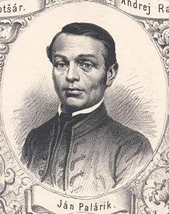
Ján Palárik
Ján Palárik (1822-1870) patrí do obdobia medzi romantizmom a realizmom, sú to aj matičné roky, lebo v tom čase existovala Matica slovenská(1863-1875). Vyštudoval teológiu, filozofiu, literatúru, jazyky. Zapájal sa aj do politiky ako predstaviteľ Novej školy, ktorá propagovala spoluprácu s Maďarmi v Uhorsku.
Bol slovenský katolícky kňaz, spisovateľ, dramatik, publicista a organizačný pracovník. Spolu s Jánom Chalupkom a Jonášom Záborským patrí k najvýznamnejším predstaviteľom slovenskej drámy 19. storočia.

Slide 3
Životopis
Pochádzal z Kysúc z učiteľskej rodiny (rodičmi boli Šimon Palárik a jeho manželka Anna, rod. Pastorková) a tak počiatočné klasické i hudobné vzdelanie (otec bol miestnym organistom) dostal od rodičov. Študoval na gymnáziu v Žiline, Kecskeméte, teológiu študoval v Ostrihome, Bratislave a Trnave.
Po vysviacke v Ostrihome 15. januára 1847 pôsobil ako kaplán v Starom Tekove, vo Vindšachte (dnes Štiavnické Bane) (1850 - 1851), v Banskej Štiavnici a v rokoch 1851 – 1862 na nemeckej fare v Budapešti. Pôsobenie v hlavnom meste Uhorska bolo vlastne trestom za jeho „boj proti cirkevnej hierarchii“, ktorým vyjadroval túžbu za vytvorenie samostatnej národnej cirkevnej provincie so slovenským arcibiskupstvom v Nitre alebo v Trnave.
Budapeštianske „väzenie“ mladému Palárikovi umožnilo väčšiu rozhľadenosť v politických i kultúrnych otázkach no zároveň znamenalo odlúčenie od domoviny, po ktorej tak veľmi túžil. Svoje úsilie preto sústredil na návrat domov. Prvým pokusom malo byť obsadenie uvoľnenej fary v Komjaticiach.

Slide 4
Vyšiel až druhý pokus o návrat na Slovensko. Na príhovor grófky Heleny Esterházyovej, rodenej Bezobrazovovej, sa 23. novembra 1862 dostal ako administrátor do Majcichova neďaleko Trnavy (o pol roka, 19. mája 1863, sa stal majcichovským farárom). Toto pôsobisko bolo jeho posledným. Jedným z dôvodov, prečo grófka, príslušníčka rodu, ktorému až do roku 1817 Majcichov patril [3] intervenovala v cirkevných kruhoch, boli Palárikove intelektuálne a jazykové schopnosti (plynule ovládal latinčinu, gréčtinu, maďarčinu, nemčinu, ruštinu, poľštinu a francúzštinu).
Majcichovské pôsobenie znamenalo okrem duchovných povinností (vysluhovanie sviatostí nielen v Majcichove ale aj vo filiálnych obciach Abrahám a Hoste) aj napr. prácu na farskom gazdovstve, ktoré zabezpečovalo obživu kňaza. Zároveň tu začal organizovať verejný a kultúrny život.

Slide 5
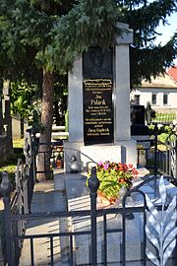
Ján Palárik 7. decembra 1870 v ranných hodinách na následky podlomeného zdravia na majcichovskej fare umrel. Jeho telo s veľkou pompou uložili na miestnom cintoríne a hrob označili jednoduchým železným krížom. Dnes však jeho telesné ostatky odpočívajú na tom istom cintoríne, no na inom mieste. Po polstoročí od úmrtia boli v októbri 1928 exhumované a uloženého do nového, dôstojnejšieho hrobu. 18. novembra 1928 nad hrobom odhalili jednoduchý žulový pomník, ktorý svojmu dobrodincovi dal postaviť kanonik nitrianskej kapituly Juraj Gajdošík.

Slide 6
Postavy
Miluša Oriešková – dcéra učiteľa, vlastenca, hrdo sa hlási k slovenskému národu, ale pozná aj cudzie jazyky. Je vzdelaná, bystrá, sebavedomá, neponižuje sa pred šľachtou, hrá na klavíri. Je spoločníčkou grófky.
Grófka Elisa Hrabovská – sirota, od detstva je zasnúbená s barónom Ľudovítom Kostrovickým. Je krásna, milá, láskavá k služobníctvu i k ľudu. Pod vplyvom Miluše hovorí po slovensky a hlási sa k slovenskému pôvodu( v skutočnosti v tom období boli šľachta aj mešťania odnárodnení, hlásili sa k Maďarom).

Slide 7
Barón Ľudovít Kostrovický - snúbenec Elisy, študoval v Budapešti, hlási sa k maďarskému národu, hoci má slovenský pôvod. Inak je priateľský, v citoch úprimný, dáva prednosť láske pred majetkom
Zememerač Rohon – priateľ Ľudovíta, pôvodom Slovák, ale počas štúdií sa pomaďarčil. Pod vplyvom Miluše sa vracia k slovenským koreňom
Capková – komorná grófky, namyslená, nesympatická slúžka, drží si odstup od ostatného služobníctva i od ľudu

Slide 8
Dej
Do kaštieľa grófky prichádza otec Miluše so žiadosťou o príspevok na opravu školy. Grófka sľúbi pomoc. Elisa sa dozvie, že ju má navštíviť jej snúbenec. Obe mladé ženy Elisa i Miluša sa dohodnú na skúške ženícha. Miluša sa bude vydávať za grófku a grófka sa bude vydávať za Milušu.
Prichádzajú barón Ľudovít s priateľom Rohonom. Ešte pred príchodom urobia to isté, čo ženy, zamenia si úlohy. Nepravá grófka ich víta po slovensky, ale oni hovoria maďarsky. Od grófa si vyslúži prezývku panslávka(je to dobové označenie pre národne uvedomelého Slováka).

Slide 9
Nepravá grófka sa páči Rohonovi a vyznáva jej lásku. Miluša sa mu prizná, že ona nie je grófka a zároveň sa aj Rohon prizná k zámene s barónom. Pravá grófka neodhalí ešte svoju identitu. Na dožinkovej slávnosti(to je ľudová slávnosť po pozbieraní úrody) sa objaví v kroji ako predstaviteľka ľudu.
Barón je ochotný sa s ňou oženiť aj napriek tomu, že má nízky pôvod. Nakoniec sa všetko vyjasní, každý si nájde toho správneho manžela.

Slide 10
Hlavné postavy
Elisa Hrabovská – grófka,
Miluša – grófkina spoločnica,
Ľudovít Kostrovický – grófkin snúbenec, barón,
Rohon – barónov priateľ, zememerač,
Capková – grófkina komorná,
Vedľajšie postavy:
Barón Kostrovický - grófkin poručník,
Suchay – grófkin úradník,
Pišta – husár,
Tomáš, Jano – dedinskí mládenci,
Dora, Kata – dedinské dievky,
Prvý, druhý sluha – v grófkinom kaštieli,

Slide 11
Téma
Život na zámku slobodomyseľnej grófky Elízy Hrabovskej. Spolunažívanie Slovákov s Maďarmi.
Idea: Vzájomná úcta a porozumenie medzi slovenským a maďarským národom, medzi obyčajným ľudom a šľachtou. Touto hrou chce autor poukázať na reálnu možnosť spolunažívania národov v Uhorsku vo vzájomnej úcte a porozumení.

Slide 12
Kompozícia
1. expozícia - na zámok prichádza správa o barónovej návšteve, oba páry sa dohodnú na výmene
2. kolízia - Miluša s Rohonom odhalia inkognito
3. kríza - Ľudovít je prichytený v záhrade
4. peripetia - Ľudovít vyhlasuje, že je ochotný si zobrať „Milušu”
5. katastrofa - všetky skutočnosti sú uvedené na pravú mieru nastáva zmierenie

Slide 13
Tvorba
Zmierenie alebo Dobrodružstvo pri obžinkoch. Autor sa snažil vysloviť svoj názor na spoločenské a národné zmierenie
Ďalšou veselohrou je Inkognito a divadelná hra Drotár.

Slide 14
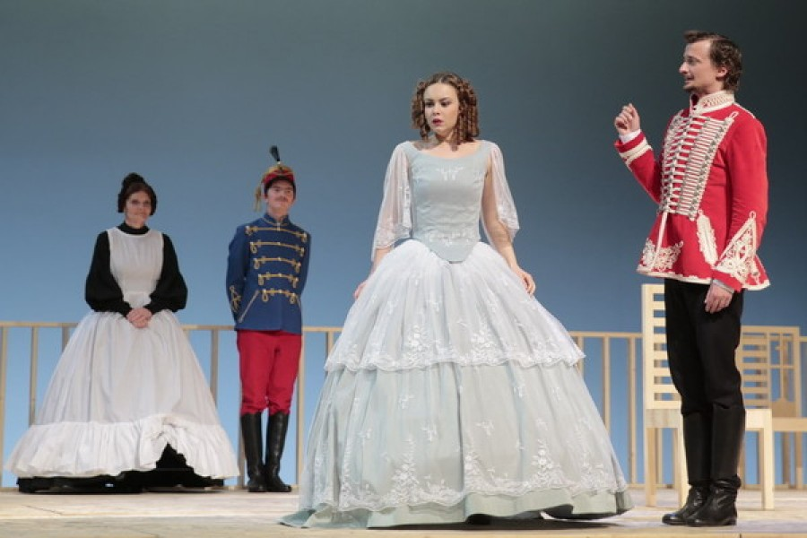
Útvar
Veselohra, oživená rýmovaným veršom

Slide 15
Ďakujem za pozornosť ǃ

